Slide 1


Fecha | 04/08/2026
Organización de Lenguajes y Compiladores 2
Escuela de Ingeniería de Ciencias Y Sistemas
Omar Vides

Slide 2

UNIDAD 1:
Análisis Semántico

Slide 3

Anuncios Importantes
Tarea 1
Foros

Slide 4

Agenda
Tipado Dinámico
Expresiones y Sentencias
Estructuras de Control
Recuperación de Errores
Ejemplo Práctico
Actividad

Slide 5
Competencias y Valor de la Semana
Competencias:
Analiza la semántica de un lenguaje de programación mediante la validación de tipos, alcance y estructuras de control para determinar la corrección de expresiones y sentencias
Valor de la Semana:
Ética en la Gestión de Errores y Robustez

Slide 6

Tipado Dinámico
La inferencia de tipos consiste en deducir automáticamente el tipo de variables y funciones a partir de cómo se usan en el programa.
El proceso general es:
Crear variables de tipo nuevas.
Analizar expresiones y aplicaciones de funciones.
Inferir restricciones entre tipos.
Unificar tipos compatibles.
Generalizar variables libres con ∀.

Slide 7
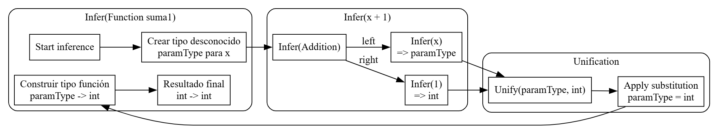
Algorítmo Hindley-Milner para tipado dinámico

Slide 8
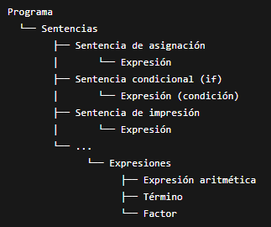
Expresiones y Sentencias
Una expresión es una combinación de valores, variables y operadores que produce un resultado. Siempre “devuelve algo”.
Una sentencia es una instrucción completa que realiza una acción. Puede incluir expresiones, pero no necesariamente devuelve un valor.
En un analizador sintáctico (parser), las sentencias están en un nivel más alto que las expresiones. Es decir:
Una sentencia es una instrucción completa del programa.
Una expresión es una parte que produce un valor y suele estar dentro de una sentencia.

Slide 9
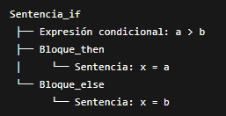
Estructuras de Control
Las estructuras de control son construcciones del lenguaje que determinan el flujo de ejecución del programa.
En un compilador, el análisis sintáctico las trata como sentencias compuestas que contienen condiciones, bloques y otras sentencias.

Slide 10
Recuperación de Errores
Cuando un analizador sintáctico detecta un error, debe decidir cómo continuar el análisis sin detener todo el proceso.
El objetivo es evitar que un solo error genere muchos errores falsos posteriores y mantener información útil para el programador.
1. Modo de pánico
Es la estrategia más simple y robusta.
El parser, al encontrar un error:
descarta tokens de entrada uno por uno
hasta encontrar un token de sincronización (por ejemplo ;, } o ))
2. Recuperación a nivel de frase
Consiste en hacer correcciones locales sobre la entrada.
Cuando ocurre un error:
se intenta corregir la cadena cercana al error
insertando, eliminando o reemplazando símbolos
3. Producciones de error
Se amplía la gramática para incluir errores comunes.
Se agregan reglas especiales como:
“faltó punto y coma”
“expresión inválida”

Slide 11
Conceptos clave
Tipado dinámico: Inferencia automática del tipo de variables y expresiones a partir de su uso en el programa.
Algoritmo Hindley-Milner: Sistema de inferencia de tipos basado en creación de variables de tipo, restricciones y unificación.
Expresiones: Construcciones que combinan valores y operadores y siempre producen un resultado.
Sentencias: Instrucciones completas del programa que realizan acciones y pueden contener expresiones.
Jerarquía expresiones vs sentencias: Las expresiones son componentes de las sentencias; las sentencias controlan la estructura del programa.
Estructuras de control: Construcciones que determinan el flujo de ejecución del programa (if, while, for).
Modo de pánico: Estrategia de recuperación que descarta tokens hasta encontrar un símbolo de sincronización.

Slide 12
Referencias
Aho, A. V., Lam, M. S., Sethi, R., & Ullman, J. D. (2008). Compiladores: Principios, técnicas y herramientas (2.ª ed.). Pearson Educación.

Slide 13
Ejemplo Práctico

Slide 14
Actividad

Slide 15
Recursos
Actividad

Slide 16


Slide 17


Slide 18

---
---
---
---
---
---
---
---
---
---
---
---
---
---
---
---
---
---
---
---
---
---
---
---

